Slide 1
빅데이터 분석 시스템 개발
김용선

Slide 2
INDEX
01
주소의 좌표 구하기
02
좌표들을 지도에 표시
03
결과 확인

Slide 3
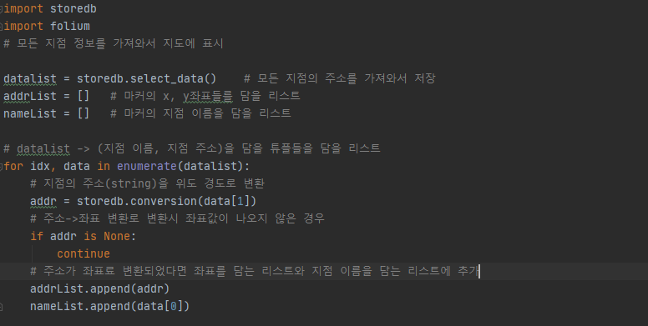
01. 주소의 좌표 구하기_01

Slide 4
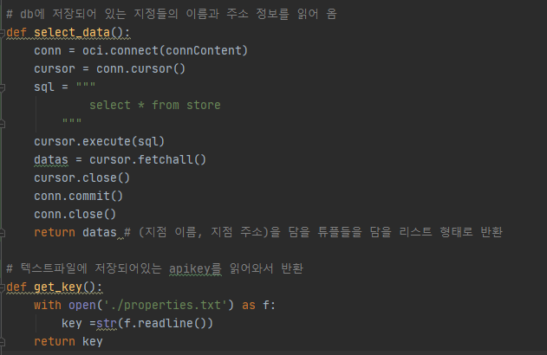
01. 주소의 좌표 구하기_02

Slide 5
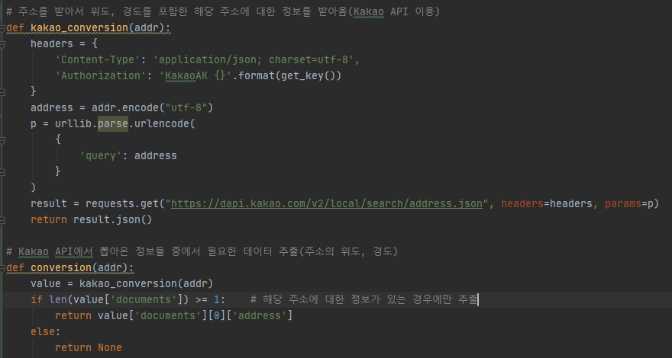
01. 주소의 좌표 구하기_03

Slide 6
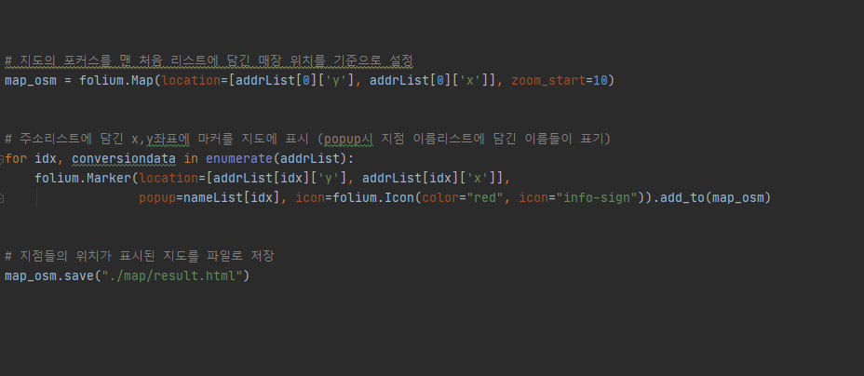
02. 좌표들을 지도에 표시

Slide 7
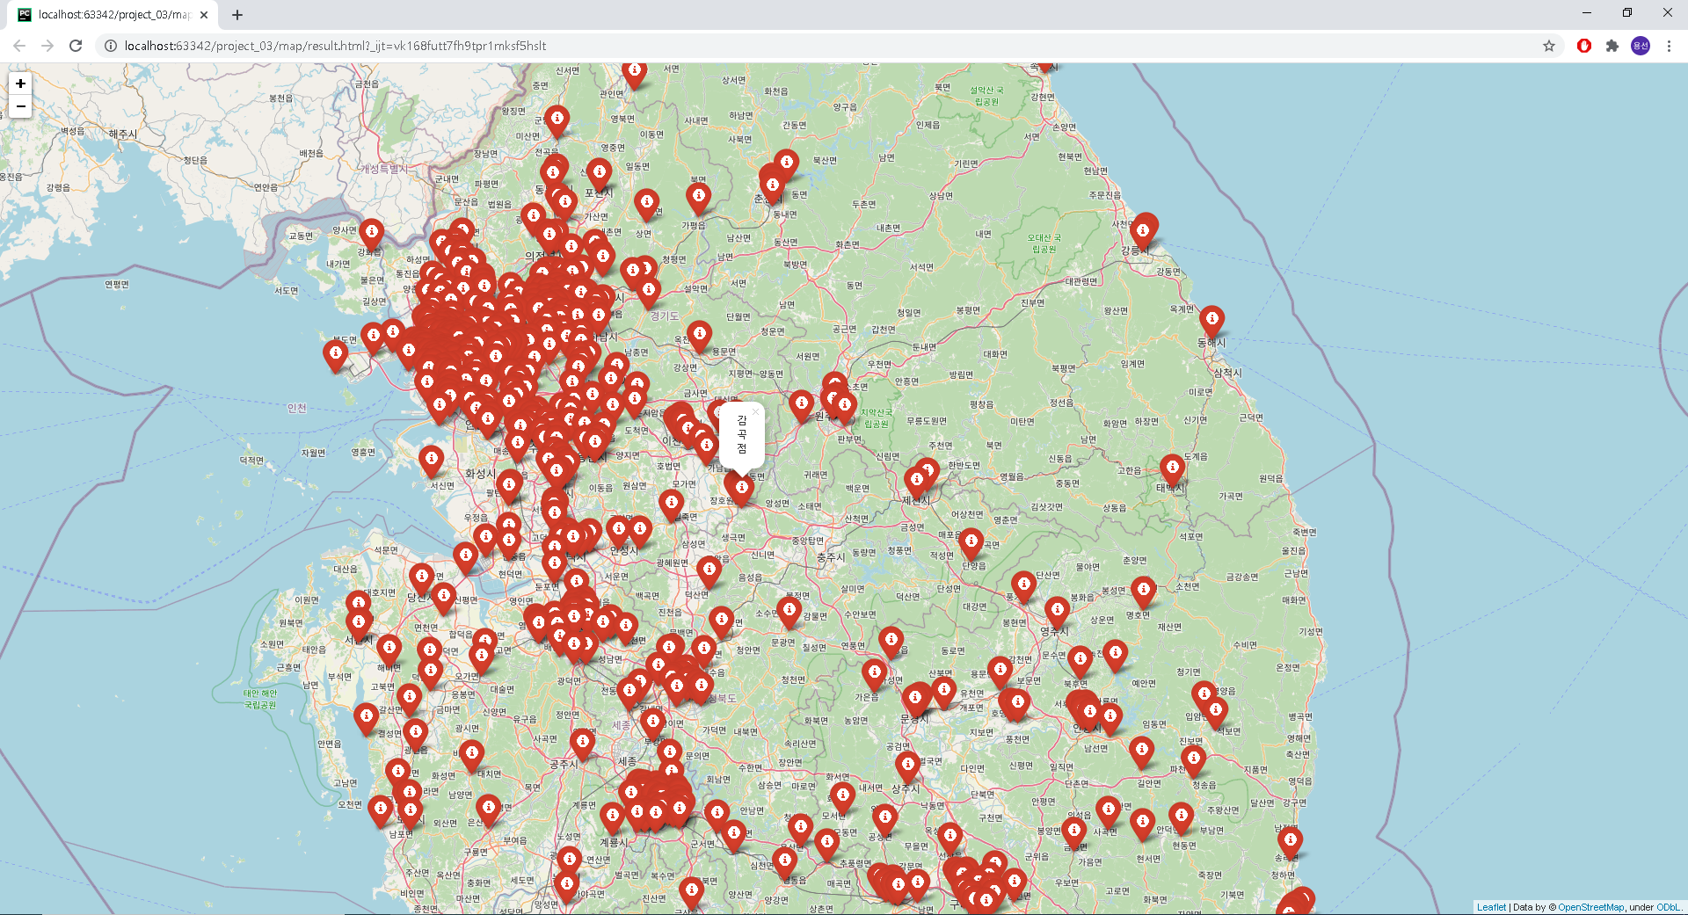
03. 결과 확인

Slide 8
THANK YOU!

